Slide 1
Магазин за компютри и периферия
ASP.NET Core MVC CRUD приложение
Автор: Кристиан Костадинов, Александър Беломачев

Slide 2
Цел на проекта
- Създаване на уеб приложение за управление на продукти.
- CRUD функционалност: създаване, редакция, изтриване, преглед.
- Използване на ASP.NET Core MVC и InMemory база.
- Интерфейс с Bootstrap.

Slide 3
Използвани технологии
- ASP.NET Core 5.0 MVC
- C#
- Entity Framework Core (InMemory)
- Razor Views
- Bootstrap 5

Slide 4
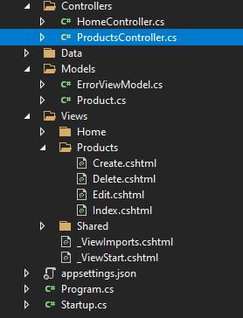
Структура на проекта
- Models – Product (Id, Name, Price)
- Controllers – ProductsController
- Views – Index, Create, Edit, Delete
- Data – ApplicationDbContext

Slide 5
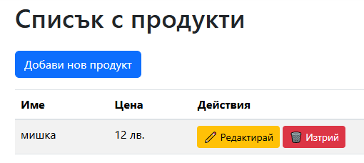
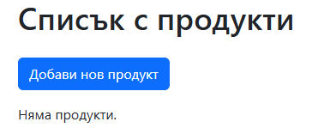
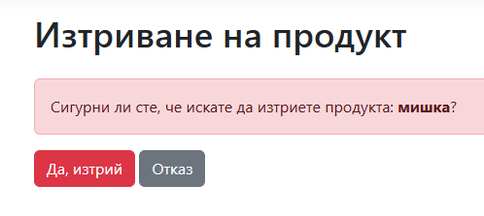
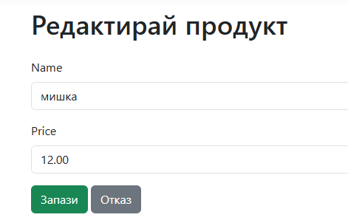
Функционалности
- 🟢 Списък с продукти (Index)
- ➕ Добавяне (Create)
- ✏️ Редакция (Edit)
- ❌ Изтриване (Delete)

Slide 6
Какво научих
- Работа с MVC архитектура
- Свързване към база чрез Entity Framework
- Интерфейс с Razor и Bootstrap
- Обработка на форми и POST заявки

Slide 7
Заключение
- Работещ CRUD магазин за продукти
- Може лесно да се разшири с:
• Потребителски акаунти
• Категории
• Търсене и филтри

